Slide 1

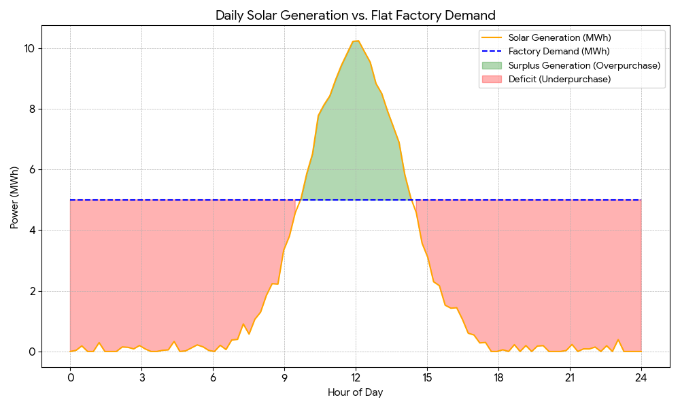
Simplified DPPA Daily Scenario
Assumption
Hourly Flat Demand: 5MWh or 5,000kWh
Solar Capacity ~ 45MWp
Blended Retail Tariff ~ 2,100 VND/kWh for 22kV to below 110kV connection?
DPPA Strike Price: 2,100 VND/kWh
CFMP: 1,700 VND/kWh on average?
CDPPA = Cssc + Ccl = 360.14 + 163.2 = 523.34VND/kWh
Zone 1
Zone 2
Notes:
SMP: Spot Market Price: Giao dịch trên nút của khách hàng (Vd 110kV)
FMP: Final Market Price => SMP + Chi phí vận hành + Tổn thất trên đường dây truyền tải quốc gia
CFMP: nhân với tổn thất từ lưới quốc gia => phân phối/nút khách hàng mua (500kV -> 110kV)
Tổn thất trên đường dây quốc gia 500kV
Tổn thất trên đường dây quốc gia => mua (Từ 500kV -> 110kV)
Tổn thất xuống dưới khách hàng: Hệ số kpp

Slide 2
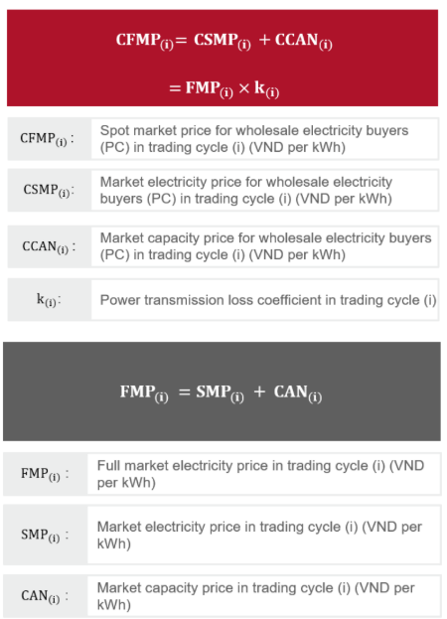
Zone 1 Buyer Calculation - EVN
Payment to EVN from 8am to 9am assuming 2,000kWh met by DPPA
Phí trả cho EVN (Payment to EVN, Retail price): EVN Demand x Retail Tariff Normal = 3,000kWh x 1,833 VND/kWh
Phí mua theo giá trên thị trường: DPPA Demand x Kpp x CFMP = 2,000kWh x 1.027263 x 1,700VND/kWh
Phí DPPA (mỗi 1kWh mất 523đ): DPPA Demand x CDPPA = 2,000kWh x 523.34VND/kWh
=> Không tính thêm Kpp
Tổng: trả cho EVN khi tải của nhà máy > sản lượng Solar:
Zone 1
Notes:
Trường hợp 1: Tải của nhà máy > Sản lượng Solar
Bỏ qua CFMP, giá được NSMO công bố
Phí DPPA?
DPPA Demand x CDPPA: Không nhân Kpp?

Slide 3
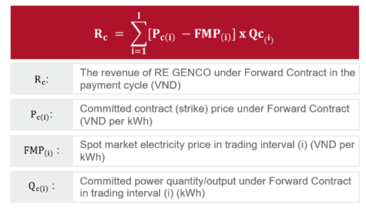
Zone 1 Buyer Calculation - CfD
Settlement for Contract for Difference (CfD) assuming spot price is 1,700VND/kWh from 8am to 9am
DPPA Demand x (Strike Price - Spot Price) = 2,000kWh x (2,100VND/kWh - 1,700VND/kWh)
Spot Price = FMP confirmed
Vietnam Wholesale/Spot Market vs other markets
Zone 1
Notes:
Biên độ giao động: Hiện tại không có trend rõ ràng
Strike price: Fixed
How to most accurately simulate spot market price?

Slide 4
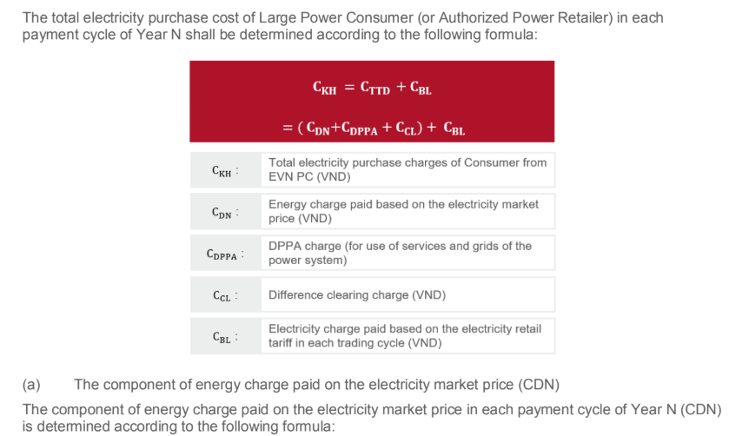
Zone 1 Buyer Calculation - Cost Saving/Premium
Total with DPPA = EVN Payment + CfD = ???
Total without DPPA = 5,000kWh x 1,833 VND/kWh =
Cost saving/premium = ???
Zone 1

Slide 6
Zone 2 Buyer Calculation - EVN
Payment to EVN from 11am to 12pm assuming 2,500kWh excess solar generation
DPPA Demand x CFMP? = DPPA Demand x Kpp x CFMP = 5,000kWh x 1.027263 x 1,700VND/kWh x ???
DPPA Demand x CDPPA = 5,000kWh x 523.34VND/kWh
Zone 2

Slide 7
Zone 2 Buyer Calculation - CfD
Settlement for Contract for Difference (CfD) assuming spot price is 1,700VND/kWh from 11am to 12pm and 2,500kWh excess solar generation
(DPPA Demand + Excess Generation) x (Strike Price - Spot Price) = (5,000kWh + 2,500kWh) x (2,100VND/kWh - 1,700VND/kWh)
Zone 2
Notes:
-NLTT phát toàn bộ sản lượng lên VWEM
Nhu cầu > khả năng phát => giá bán lẻ EVN
Nhu cầu < khả năng phát => giá thị trường
-Hoàn toàn theo giá VWEM (không có giá trần)
-EVN/NSMO: Bên đo đếm
TH: Bán một phần & đăng ký bán utility cho EVN?
ENG
-Developer dispatches its total generation output to the VWEM (Vietnam Wholesale Electricity Market)
Demand > Generation capacity => EVN retail price
Demand < Generation capacity => Market price
-Strictly follows VWEM pricing (no price ceiling/cap)
-EVN/NSMO: Metering entity
-Scenario: Selling a portion & registering to sell utility power to EVN?

Slide 8
Zone 2 Buyer Calculation - Cost Saving/Premium
Total with DPPA = EVN Payment + CfD = ???
Total without DPPA = 5,000kWh x 3,398 VND/kWh =
Cost saving/premium = ???
Zone 2

Slide 9
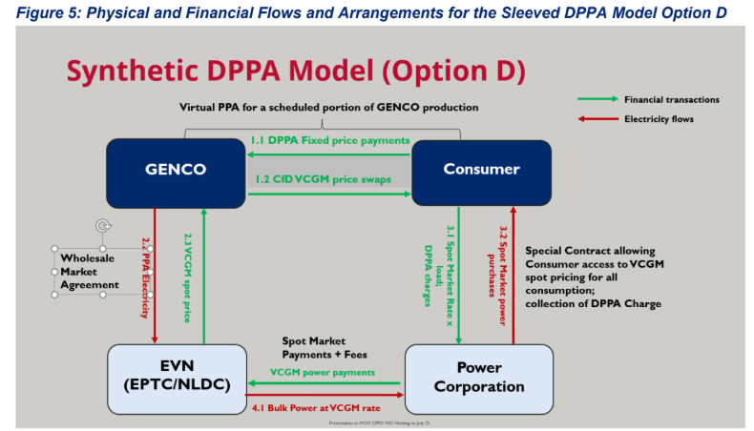
Zone 2 Buyer Calculation - Cost Saving/Premium
Buyer Expense under DPPA
Total = EVN + CfD (PPA > FMP)
[Q*CFMP + cDPPA] + Q*[PPA - FMP]
Q*FMP*k(i) + cDPPA + Q*PPA - Q*FMP
Q*PPA + cDPPA
Total = EVN - CfD (PPA<FMP)
[Q*CFMP + cDPPA] - Q*[FMP - PPA]
Q*FMP*k(i) + cDPPA - Q*FMP + Q*PPA
Q*PPA + cDPPA
Zone 2
Notes:
VLEEP: VLEEP DPPA Piloting Direct Power Purchase Agreements in Vietnam: Model Recommendation and Pilot Design.pdf - Google Drive

Slide 10
Zone 2 Buyer Calculation - Cost Saving/Premium - Canada - Option C
Buyer Expense under vPPA
Total = Canada + CfD (PPA > FMP)
Q*Retail + Q*[PPA - FMP]
Q*Retail + Q*PPA - Q*FMP
Zone 2
Notes:
VLEEP: VLEEP DPPA Piloting Direct Power Purchase Agreements in Vietnam: Model Recommendation and Pilot Design.pdf - Google Drive

